Slide 1
GRUPO 02 • SPRINT 4
2
Da análise
a operação
artefatos
Central de Pesquisas Sindusfarma
Pipeline ETL v2 | Dashboard Power BI
Notes:
A Sprint 4 possui dois artefatos: Pipeline ETL versão 2 e Dashboard Power BI. Não mencionar Gestão Evolutiva ou os wireframes do parceiro como entrega do grupo.

Slide 2
As duas entregas da Sprint 4
01
02
Pipeline
ETL v2
Dashboard
Power BI
dados organizados e rastreáveis
cubos convertidos em análise
A lógica da sprint: levar a base de dados até a decisão
02
Notes:
Este é o mapa da apresentação. Primeiro mostramos a base operacional, depois a camada de consumo analítico.

Slide 3
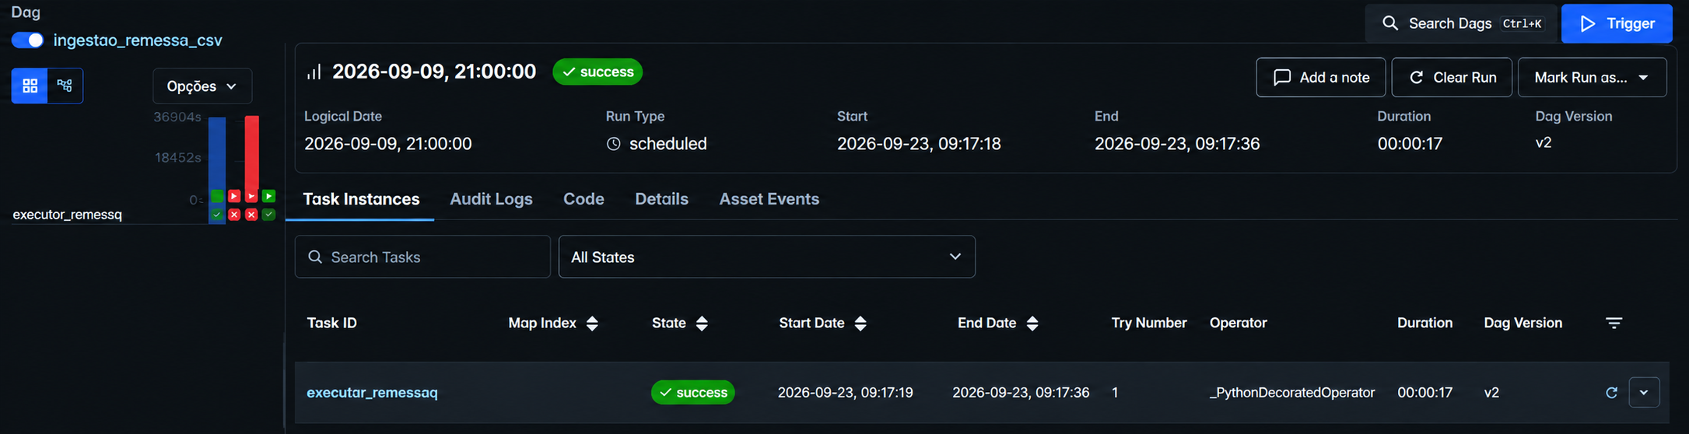
Artefato 1: Pipeline ETL v2
Execução orquestrada, rastreável e observável
Airflow
Orquestra a execução
do pipeline
ClickHouse
Recebe a camada
analítica
Evidência real: execução agendada concluída com sucesso
03
Notes:
A imagem é uma captura real do Airflow, não wireframe. Explique: o pipeline orquestra a remessa, registra a execução e alimenta a base analítica em ClickHouse.

Slide 4
Do dado bruto ao cubo analítico
01
02
03
04
Fontes
ETL v2
ClickHouse
Cubos
CSV da Central
valida e organiza
armazena e modela
preparam a análise
O dashboard consome os cubos, não os arquivos originais
04
Notes:
Este é o vínculo entre os dois artefatos: o ETL v2 produz a camada que o Power BI consulta. Não entrar em detalhes técnicos adicionais no slide.

Slide 5
Artefato 2: Dashboard Power BI
Projeto PBIP versionado no repositório do grupo
01
02
03
Prazos & SLA
Comparativo Anual
& Tendências
Qualidade
& Resultados
acompanhar ciclo, duração e atrasos
analisar participação e cobertura
monitorar qualidade e disponibilidade
Mais uma página oculta permite detalhar uma pesquisa por drill-through
05
Notes:
Estes são os nomes reais das páginas no PBIP: Prazos & SLA, Comparativo Anual & Tendências, Qualidade & Resultados e uma página oculta Detalhe da Pesquisa. Não mostrar wireframes do parceiro nesta apresentação como se fossem telas do grupo.

Slide 6
Como o dashboard apoia a análise
Filtrar
período, área e pesquisa
Explorar
ano, trimestre, mês e dia
Detalhar
uma pesquisa no contexto certo
Filtros, hierarquia temporal e drill-through já estão definidos no projeto Power BI
06
Notes:
Dê exemplos simples: selecionar um período; descer de ano para mês; abrir o detalhe de uma pesquisa. Isso é mais relevante para a banca do que listar nomes de arquivos ou medidas DAX.

Slide 7
EVOLUÇÃO
Sprint 3
Sprint 4
Entender e
validar os dados
Operar e
explorar os dados
ETL v2 + cubos + Power BI
A evolução: uma base que agora alimenta decisões
Notes:
Feche reforçando a cadeia completa: antes analisávamos e validávamos a base; agora existe uma forma de processar e consumir os dados de modo estruturado.

